Slide 1


Mire jó a tanulói kísérlettervezés?
Szalay Luca¹, Tóth Zoltán²
¹Eötvös Loránd Tudományegyetem, Természettudományi Kar, Kémiai intézet, luca@chem.elte.hu
²Debreceni Egyetem, Természettudományi és Technológiai Kar, Szervetlen és Analitikai Kémiai Tanszék, tothzoltandr@gmail.com
2016. április 5., ELTE
TÁMOP 4.1.2.B.2-13/1-2013-0007
„ORSZÁGOS KOORDINÁCIÓVAL A PEDAGÓGUSKÉPZÉS MEGÚJÍTÁSÁÉRT

Slide 2
Az előadásom címe: "Mire jó a tanulói kísérlettervezés?"
A szöveg, amivel hirdetni lehet:
"A kutatásalapú tanulás divatos, de az előnyei mellett számos hátránya is van. Például a kémiában rendszerint idő-, eszköz- és anyagigényesebb a hagyományos, receptszerűen leírt tanulókísérleteknél, és a tévképzetek kialakulására is több lehetőséget ad. A tanárok pedig nem szívesen kalandoznak el túl messzire az előírt tananyagtól, hiszen mi lesz, ha emiatt nem tudnak majd a diákjaik jól teljesíteni az érettségin?! Pedig a PISA 2006 azt mutatta, hogy a magyar diákok saját átlageredményükhöz képest igen gyengén teljesítettek a természettudományos vizsgálatok tervezésekor. Ez viszont fontos eleme a természettudományos műveltségnek, amelynek pedig lényeges szerepe van például a gombamód szaporodó áltudományos nézetek és csalások elleni védekezésben...
Fölmerül tehát a kérdés, hogy át lehet-e úgy alakítani a hagyományos tanulókísérleteket, hogy azoknak legalább egy-két lépését a tanulók tervezzék meg. És ha igen, akkor van-e ennek bizonyíthatóan értelme?"

Slide 3

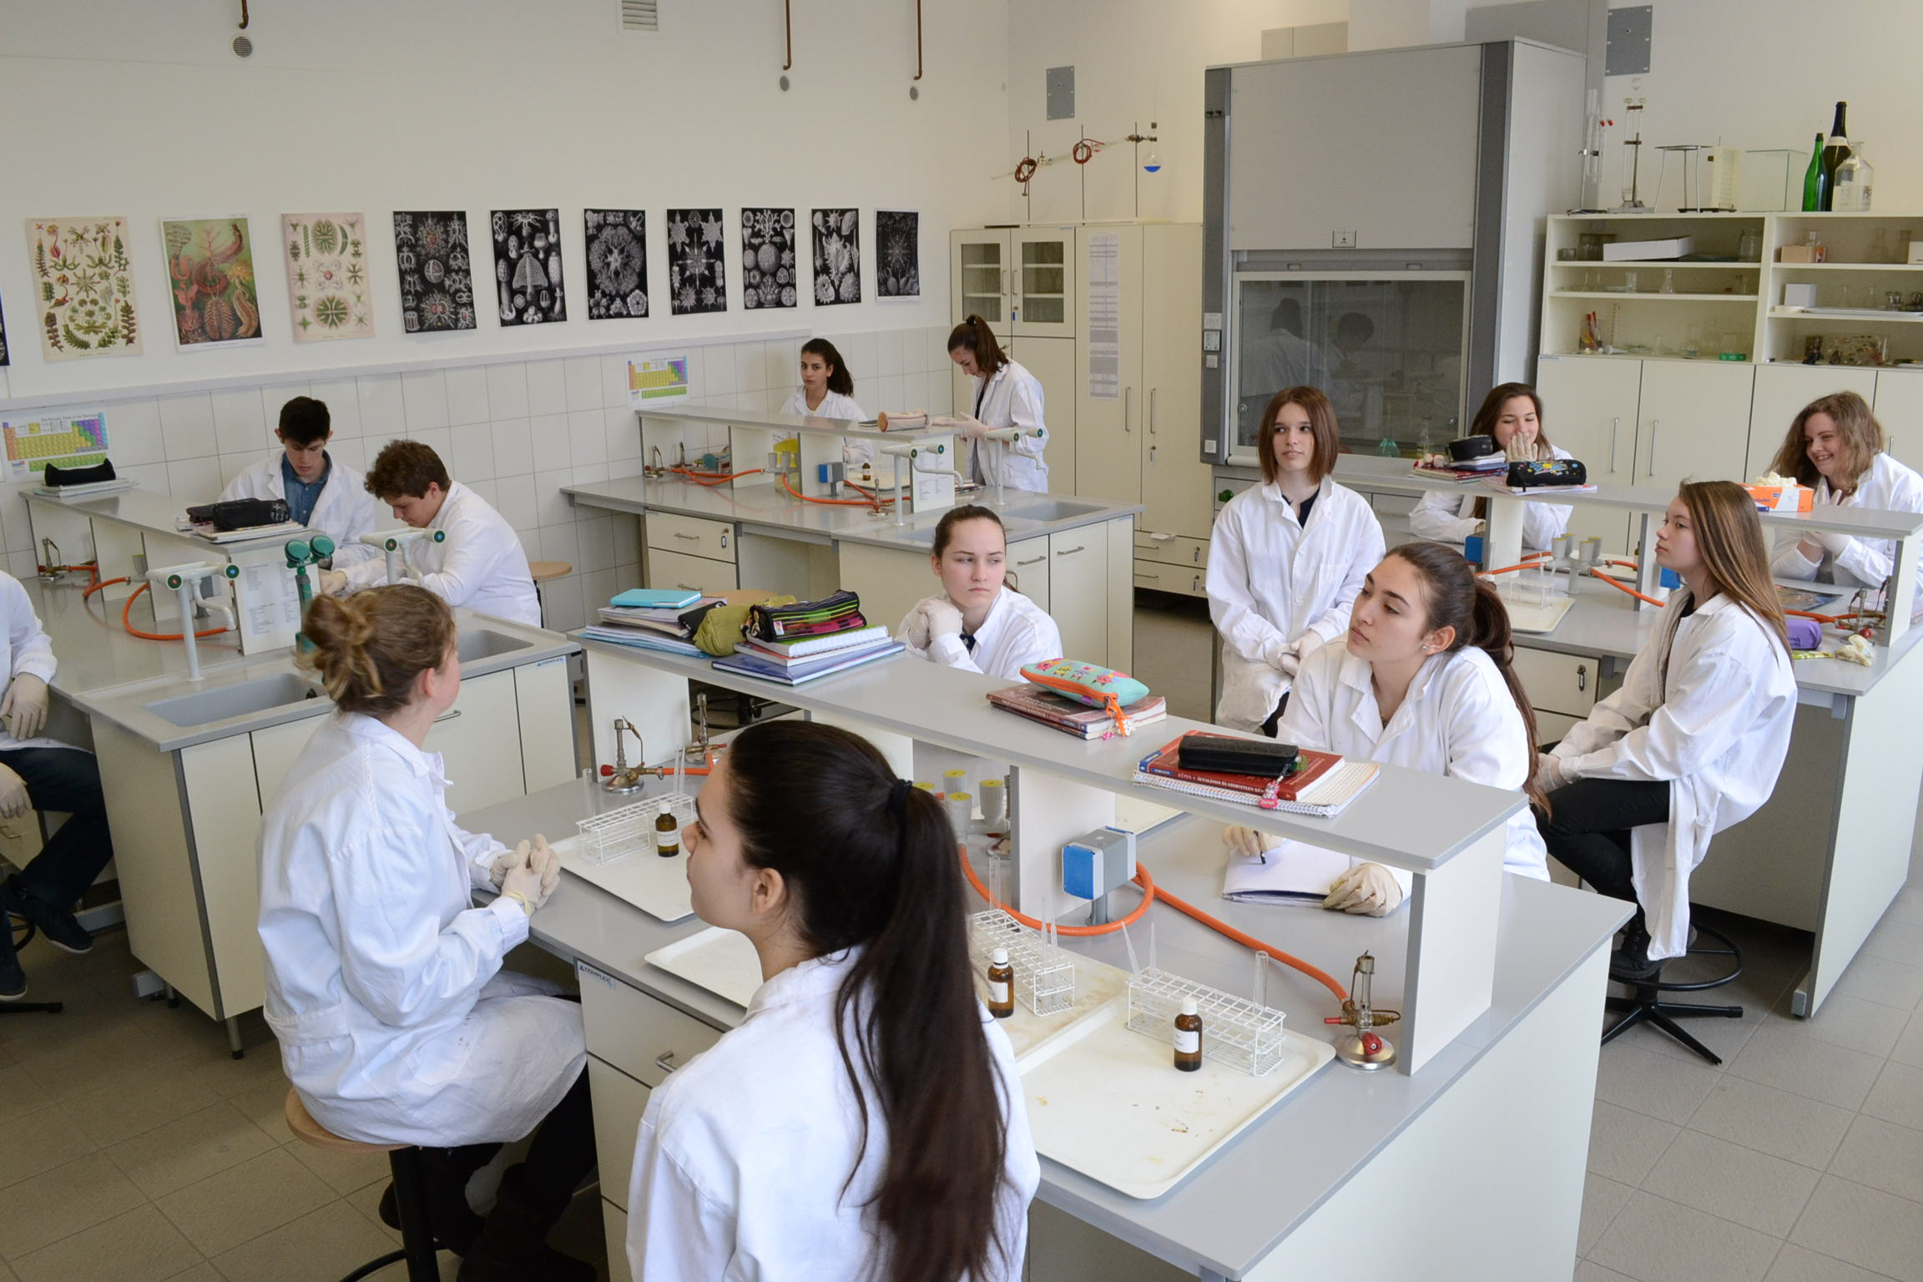

tartalom
Bevezetés: a kutatásalapú tanulás (IBSE) definíciója, előnyei és hátrányai
2. Kutatási probléma
és kérdések
3. Kutatási módszer
4. Eredmények
5. Következtetések
6. Példa
7. Tervek
8. Összefoglalás
9. Hivatkozások
TÁMOP 4.1.2.B.2-13/1-2013-0007
” NATIONWIDE COORDINATION FOR THE RENEWAL OF TEACHER EDUCATION”

Slide 4
1.1 bevezetés: a kutatásalapú tanulás (inquiry based science education, IBSE)
Uno (1990): „egy olyan pedagógiai módszer, amely a tanulók fizikai tevékenységeit egyesíti a tanulóközpontú megbeszélésekkel / vitákkal és a fogalmak felfedezésével”.
National Research Council of the United States of America, az „Inquiry and the National Science Education Standards” (Olson, Loucks-Horsley, 2000): „tevékenységsor, tartalmazza:
    a megfigyeléseket
    a kérdésfeltevést
    az információgyűjtést és forráselemzést
    a vizsgálatok tervezését
    a kísérleti eredmények és az egyéb ismeretek összevetését
    az eszközök használatát adatok gyűjtéséhez, elemzéséhez és magyarázatához
    a válaszok, magyarázatok, következtetések és előrejelzések megfogalmazását
    az eredmények kommunikálását”.
TÁMOP 4.1.2.B.2-13/1-2013-0007
” NATIONWIDE COORDINATION FOR THE RENEWAL OF TEACHER EDUCATION”

Slide 5
1.2 az ibse lehetséges előnyei
Hofstein, Kempa (1985): növeli a motivációt, legalábbis a „kíváncsi” és a „szociálisan motivált” típusú diákok körében
Minner at al. (2010):
  „…a diákok aktív gondolkodása és az adatokból való következtetéslevonás növeli a fogalmi megértést”
Tomperi and Aksela (2014): „fejleszti a magasabbrendű kogntív képességeket”
A diákok jobban megértik
  a tudomány természetét
  az együttműködés és a kommunikáció fontosságát a természettudományban →
  az áltudomány természetét.
TÁMOP 4.1.2.B.2-13/1-2013-0007
” NATIONWIDE COORDINATION FOR THE RENEWAL OF TEACHER EDUCATION”

Slide 6
1.3 az ibse lehetséges hátrányai
Kirschner, Sweller, and Clark (2006): a „minimális irányítású módszerek“
  kevésbé hatásosak
  kevésbé hatékonyak
  többe kerülnek
  Negatív eredményre vezethetnek, ha a diákokban
    tévképzetek
    tökéletlen vagy rendezetlen tudás” alakul ki.
Bolte, Streller and Hofstein (2013): „a „törekvő” és a ”lelkiismeretes” diákok nem kedvelik”
Szalay, 2015: a magyar kémiatanárok további fenntartásai a nyílt végű kutatásalapú tanulással szemben:
  időigényes nem fér bele a kémiaórákba
TÁMOP 4.1.2.B.2-13/1-2013-0007
” NATIONWIDE COORDINATION FOR THE RENEWAL OF TEACHER EDUCATION”

Slide 7
2.1 kutatási probléma
Hmelo-Silver, Duncan and Chinn (2007):
  Milyen körülmények között működik a kutatásalapú tanulás?
  Milyen tanulási eredmények eléréséhez hatékony?
  Milyen jó gyakorlatok kialakítását segítik elő?
  Milyen támogatásra van szükség a különféle típusú diákok és tanulási célok esetében?
PISA (2006): a magyar tanulók alábbi képességei nem elég fejlettek:
  természettudományos problémák azonosítása
  természettudományos vizsgálatok tervezése
  természettudományos bizonyítékok használata
Ha a kutatásalapú tanulás (inquiry based science education, IBSE)
orvosolhatná ezt, hogyan lehetne realisztikusan megvalósítani?
TÁMOP 4.1.2.B.2-13/1-2013-0007
” NATIONWIDE COORDINATION FOR THE RENEWAL OF TEACHER EDUCATION”

Slide 8
A magyar diákok átlagos teljesítménye a PISA 2006 természettudományos altesztjein
1. táblázat: Az egyes alteszteken elért átlagpontszámok eltérései a teljes
Természettudományos teszten mért átlagpontszámtól (504 pont)
Kompetenciák |  | Ismeretek
Természettudományi problémák felismerése | -21,3 | A Föld és a világegyetem rendszerei | +8,6
Jelenségek természettudományos magyarázata | +14,2 | Élő rendszerek | +5,2
Természettudományos bizonyítékok alkalmazása | -6,9 | Fizikai rendszerek (fizikai és kémiai ismeretek) | +29,2
 |  | Természettudományi megismeréssel kapcsolatos ismeretek | -11,9
PISA 2009: Természettudomány terén az eredmény gyakorlatilag változatlan 2006-hoz képest: 503 pont), OECD-átlag: 501 pont
PISA 2012: Természettudományos eredmények átlaga romlott: 494 pont (OECD-átlag: 501 pont). A gyengék aránya nőtt, a családi háttér meghatározó!

Slide 9
2.2 Sajátos körülmények – sajátos probléma
Magyar körülmények→ az IBSE csak fokozatosan vezethető be
  Kevés idő, kevés eszköz és anyag, a laboránsok hiánya
  → csak egy pár alkalom / tanév
  A kísérleteknek kapcsolódni kell a tantervi és a vizsgakövetelményekhez → jól ismert tanulókísérlet, de részben a tanulók tervezik meg!
…de vajon használ-e valamit, a diákok évente néhány alkalommal részben kutatásalapú tevékenységeket végeznek
    a természettudományos gondolkodásmódjuk
    a ténybeli tudásuk
    a természettudományokkal szembeni attitűdjük tekintetében?
TÁMOP 4.1.2.B.2-13/1-2013-0007
” NATIONWIDE COORDINATION FOR THE RENEWAL OF TEACHER EDUCATION”

Slide 10
2.3 kutatási kérdések
Okoz-e egy rövid beavatkozás szignifikáns változást...
...a kísérlettervezési képességben? Ha igen, akkor összefüggésben van-e ez a tanulók előteszten mért teljesítményével?
... az egyéb feladatokon nyújtott teljesítményben?
...a tanulók kémia iránt, illetve a saját tanulási környezetük iránt mutatott attitűdjében? Ha igen, akkor van-e különbség a kísérleti és a kontrol csoport között?
TÁMOP 4.1.2.B.2-13/1-2013-0007
” NATIONWIDE COORDINATION FOR THE RENEWAL OF TEACHER EDUCATION”

Slide 11
3.1 kutatási módszer – a minta
14-15 éves tanulók, 2 kémiaóra (45 perces) / hét
12 iskola
  15 tanár
  31 tanulócsoport / osztály
    16 kontrol csoport / osztály
    15 kísérleti csoport / osztály
  660 tanuló (akik az előtesztet és az utótesztet is kitöltötték)
    N (kontrol) = 325 (49.2%)
    N (kísérleti) = 335 (50.8%)
  Nemek aránya (fiú/lány, a különbség nem szignifikáns):
    kontrol: 121/204
    kísérleti: 141/194
  2014/15 tanév.
TÁMOP 4.1.2.B.2-13/1-2013-0007
” NATIONWIDE COORDINATION FOR THE RENEWAL OF TEACHER EDUCATION”

Slide 12
3.2 kutatási módszer – mérőeszközök
Előteszt:
  15 item (feladat) méri a ténybeli tudást és a fogalmi megértést
  1 item méri a kísérlettervezési képességet
  1 item méri a kémiai problémákkal kapcsolatos megbízható forrásból származó információszerzés képességét
      7 item (5-pontos Likert sálán) méri a tanulók attitűdjét a kémia, illetve a tanulási környezetük iránt
      Az előző tanévben szerzett év végi jegyek matematikából, fizikából, kémiából és biológiából
Utóteszt:
  13 item méri a ténybeli tudást és a fogalmi megértést
  2 item méri a kísérlettervezési képességet
  7 item (5-pontos Likert sálán) méri a tanulók attitűdjét a kémia, illetve a tanulási környezetük iránt
Idő: 40 perc (mindkét teszt esetében)
    A teljesítmény nem jutalmazható vagy büntethető
TÁMOP 4.1.2.B.2-13/1-2013-0007
” NATIONWIDE COORDINATION FOR THE RENEWAL OF TEACHER EDUCATION”

Slide 13
3.2. kutatási módszer – kísérlettervezési feladatok
Előteszt:
Tervezési feladat: Válassz ki egyet a kémiai reakciók lejátszódásának feltételei közül és tervezz egy kísérletet, amely bizonyítja, hogy erre tényleg szükség van a reakció végbemeneteléhez!
Utóteszt:
1. tervezési feladat: Tekintsük ezt a reakciót: Br₂ + HCOOH = 2 HBr + CO₂
A brómos víz sárga, a többi anyag színtelen. Válassz ki egyet a kémiai reakciók sebességét befolyásoló tényezők közül és tervezz egy kísérletet, amely bizonyítja, hogy az adott tényező tényleg befolyásolja a reakció sebességét!
2. tervezési feladat: Tekintsük a következő kémiai egyensúlyt:
2 NO₂ N₂O₄
A NO₂ barna, a N₂O₄ színtelen. Tervezz egy kísérletet, amellyel el lehetne dönteni, hogy a N₂O₄ képződése exoterm vagy endoterm reakció!
TÁMOP 4.1.2.B.2-13/1-2013-0007
” NATIONWIDE COORDINATION FOR THE RENEWAL OF TEACHER EDUCATION”

Slide 14
3.3 kutatási módszer – a modell
3 reakciókinetika tárgyú óraterv készítése:
1. óra: Reakciósebesség
2. óra: Kémiai egyensúly
3. óra: A kémiai egyensúlyt befolyásolása
Az eredmények elemzése
A minta ki-választása
Kontrol csoport
3 tanóra, 0 kísérlet tervezése
Előteszt
Utóteszt
Kísérleti csoport
3 tanóra, 2 kísérlet tervezése
Adat-gyűjtés
Elő-teszt
Utóteszt
TÁMOP 4.1.2.B.2-13/1-2013-0007
” NATIONWIDE COORDINATION FOR THE RENEWAL OF TEACHER EDUCATION”

Slide 15
3.4 kutatási módszer – a kísérleti osztályok speciális feladatai
1. óra: A kísérleti osztályokban tanulóknak…
pontos leírás alapján el kellett végezniük egy kísérletet, amikor Na₂S₂O₃-oldat és H₂SO₄-oldat elegyítésekor kolloid kén képződik (előzetes tudás!)
tervezniük kellett egy kísérletet, amely során a következő tényezők reakciósebességre gyakorolt hatását tudták vizsgálni:
  1. csoportok: a kiindulási anyagok hőmérséklete
  2. és 3. csoportok: a Na₂S₂O₃–oldat , ill. a H₂SO₄-oldat .koncentrációja
3. óra: A tanulóknak…
pontos leírás alapján el kellett végezniük egy kísérletet, amikor BiCl₃-oldathoz cseppenként desztillált vizet adtak addig, amíg változást észleltek, majd rendezniük kellett az alábbi egyenletet (előzetes tudás!)
BiCl₃ + H₂O ⇌ BiOCl + HCl
tervezniük kellett egy kísérletet, amely során a rendelkezésre álló eszközökkel és anyagokkal bebizonyították, hogy a termékek hozzáadása a kiindulási anyagok képződése irányába tolja el a reakciót és a kiindulási anyagok hozzáadása pedig a termékek képződése felé.
TÁMOP 4.1.2.B.2-13/1-2013-0007
” NATIONWIDE COORDINATION FOR THE RENEWAL OF TEACHER EDUCATION”

Slide 16
4.1 Eredmények: reliabilitás (megbízhatóság)
Cronbach alfa
 | Kontroll | Kísérleti
Előteszt | 0.618 | 0.675
Utóteszt | 0.532 | 0.694
Megjegyzés: az előteszt és az utóteszt feladatai nagy változatosságot mutattak a Bloom taxonómia szerint.
TÁMOP 4.1.2.B.2-13/1-2013-0007
” NATIONWIDE COORDINATION FOR THE RENEWAL OF TEACHER EDUCATION”

Slide 17
4.2 eredmények: feladattípusok szerint
Feladattípus Kísérleti/kontroll | M_{előteszt} (%) | SD_{előteszt} (%) | M_{utóteszt} (%) | SD_{utóteszt} (%) | Δ (%) | p (szign.: p<0,05)
Összes feladat, kontroll | 26.4 | 15.4 | 25.0 | 12.5 | -1.4(!) | nem szign.
Összes feladat, kísérleti | 26.8 | 16.4 | 30.0 | 16.0 | +3.2 | szign.
p (szign.: p<0,05) | nem szign. |  | szign.
Tervezési feladat, kontroll | 7.2 | 21.5 | 13.4 | 21.3 | +6.2 | szign.
Tervezési feladat, kísérleti | 6.6 | 19.6 | 23.2 | 26.9 | +16.6 | szign.
p (szign.: p<0,05) | nem szign. |  | szign.
Egyéb feladatok, kontroll | 29.6 | 16.8 | 27.7 | 13.5 | -1.9(!) | nem szign.
Egyéb feladatok, kísérleti | 30.2 | 6.6 | 31.6 | 16.2 | +1.4 | nem szign.
p (szign.: p<0,05) | nem szign. |  | szign.
Szignifikáns növekedés a kísérleti csoport teljesítményében
A receptszerű kísérletek is növelték a kísérlettervezési képességet/előteszt?
A kísérlettervezés más képességeket is fejleszt?
Nagy a szórás (nagyon heterogén teljesítményű csoportok!)
TÁMOP 4.1.2.B.2-13/1-2013-0007
” NATIONWIDE COORDINATION FOR THE RENEWAL OF TEACHER EDUCATION”

Slide 18
4.3 eredmények: teljesítmény – összes feladat
Csoport | Kontroll / Kísérleti | M_{előteszt} (%) | M_{utóteszt} (%) | Δ (%) | p (szign.: p<0,05)
Fiúk | kontroll | 27.7 | 25.1 | -2.6 (!) | szign.
 | kísérleti | 27.1 | 29.8 | +2.7 | szign.
 | (sign: p<0,05) | nem szign. | szign.
Lányok | kontroll | 25.6 | 25.0 | -0.6 (!) | nem szign.
 | kísérleti | 26.6 | 30.2 | +3.6 | szign.
 | (sign: p<0,05) | nem szign. | szign.
Előteszten leggyengébb harmad | kontroll | 10.4 | 18.9 | +8.5 | szign.
 | kísérleti | 9.65 | 20.2 | +10.5 | szign.
Előteszten közepes harmad | kontroll | 24.7 | 25.3 | 0.0 | nem szign.
 | kísérleti | 24.7 | 28.4 | +3.1 | szign.
Előteszten legjobb harmad | kontroll | 44.1 | 31.5 | -12.6 (!) | szign.
 | kísérleti | 45.5 | 41.5 | -4.0 (!) | szign.
TÁMOP 4.1.2.B.2-13/1-2013-0007
” NATIONWIDE COORDINATION FOR THE RENEWAL OF TEACHER EDUCATION”

Slide 19
4.4 eredmányek: teljesítmény – tervezési feladatok
Csoport | Kontroll / Kísérleti | M_{előteszt} (%) | M_{utóteszt} (%) | Δ (%) | p (szign.: p<0,05)
Fiúk | kontroll | 9.1 | 16.5 | +7.4 | szign
 | kísérleti | 7.3 | 24.0 | +16.7 | szign.
 | (szign.: p<0,05) | nem szign. | szign.
Lányok | kontroll | 6.1 | 11.6 | +5.5 | szign
 | kísérleti | 6.0 | 22.6 | +16.6 | szign.
 | (szign.: p<0,05) | nem szign. | szign.
Előteszten leggyengébb harmad | kontroll | 0.3 | 6.6 | +6.3 | szign
 | kísérleti | 0.0 | 10.0 | +10.0 | szign.
 | (szign.: p<0,05) | nem szign. | nem szign.
Előteszten közepes harmad | kontroll | 4.6 | 11.2 | +6.6 | szign
 | kísérleti | 1.2 | 20.7 | +19.5 | szign.
 | (szign.: p<0,05) | szign. | szign.
Előteszten legjobb harmad | kontroll | 16.7 | 22.5 | +5.8 | nem szign.
 | kísérleti | 18.5 | 38.8 | +20.3 | szign.
 | (szign.: p<0,05) | nem szign. | szign.
TÁMOP 4.1.2.B.2-13/1-2013-0007
” NATIONWIDE COORDINATION FOR THE RENEWAL OF TEACHER EDUCATION”

Slide 20
4.5 eredmények: egyéb feladatok
Csoport | Kontrol / Kísérleti | M_{előteszt} (%) | M_{utóteszt} (%) | Δ (%) | p (szign.: p<0,05)
Fiúk | kontroll | 30.9 | 27.0 | -3.9 (!) | szign.
 | kísérleti | 30.3 | 31.1 | +0.8 | nem szign.
 | (szign.: p<0,05) | nem szign. | szign.
Lányok | kontroll | 28.8 | 28.1 | -0.7(!) | nem szign.
 | kísérleti | 30.1 | 32.0 | +1.9 | nem szign.
 | (szign.: p<0,05) | nem szign. | szign.
Előteszten leggyengébb harmad | kontroll | 12.0 | 21.7 | +9.7 | szign.
 | kísérleti | 11.3 | 22.6 | +11.3 | szign.
 | (szign.: p<0,05) | nem szign. | nem szign.
Előteszten közepes harmad | kontroll | 28.0 | 27.8 | -0.2 | nem szign.
 | kísérleti | 29.3 | 30.1 | +0.8 | nem szign.
 | (szign.: p<0,05) | nem szign. | nem szign.
Előteszten legjobb harmad | kontroll | 48.7 | 33.5 | -15.2 (!) | szign.
 | kísérleti | 50.0 | 42.1 | -7.9 (!) | szign.
 | (szign.: p<0,05) | nem szign. | szign.
TÁMOP 4.1.2.B.2-13/1-2013-0007
” NATIONWIDE COORDINATION FOR THE RENEWAL OF TEACHER EDUCATION”

Slide 21
4.7 eredmények: korrelációk (r)
 | Előteszt – utóteszt | Előző évi jegyek – utóteszt
Kontrol | 0.482 | 0.273
Kísérleti | 0.603 | 0.283
Csak kisebb változások történtek a diákok által elért teljesítmények sorrendjében.
Csak gyenge korreláció van az előző tanév végi jegyek és az utóteszten nyújtott teljesítmény között.
TÁMOP 4.1.2.B.2-13/1-2013-0007
” NATIONWIDE COORDINATION FOR THE RENEWAL OF TEACHER EDUCATION”

Slide 22
5.1 következtetések: képességek és tudás
1. Tervezési feladatok: A rövid beavatkozás nyomán szignifikáns pozitív változás történt a kísérleti és a kontrol csoport kísérlettervezési képességeiben is, de a kísérleti csoport esetében szignifikánsan nagyobb volt a növekedés, mint a kontrol csoportban. A közepes és a legjobb teljesítméynű diákok teljesítménye abszolut értékben jobban nőtt, mint a leggyengébbeké, de a relatív skálán a gyengébbek profitáltak többet.
2. Egyéb feladatok: A kísérleti csoportban a fiúk és a lányok teljesítménye is nőtt. A legalacsonyabb teljesítményű tanulók a kísérleti és a kontrol csoportban is jobb eredményeket értek el az utóteszten, mint az előteszten. Azonban a legjobb teljesítményű tanulók egyéb (nem kísérlettervezési) feladatokon elért eredménye romlott a beavatkozás nyomán a kontrol és a kísérleti csoportban is. Viszont a legjobb teljesítményű harmad eredményei a kísérleti csoportban kevésbé romlottak, mint a kontrol csoportban.
TÁMOP 4.1.2.B.2-13/1-2013-0007
” NATIONWIDE COORDINATION FOR THE RENEWAL OF TEACHER EDUCATION”

Slide 23
5.2 következtetések: ATTItűd
3. Attitűd: Ez a fajta rövid beavatkozás nem befolyásolta jelentős mértékben a tanulók kémiával és saját (kémia órai) tanulási környezetükkel szembeni attitűdjét.
Azonban van szignifikáns (pozitív) korreláció a tanulók előteszten elért eredményei és a kémiával, ill. vegyiparral szembeni attitűdje között.
Nincs viszont ilyen pozitív korreláció az előteszten elért eredmények és a kémia kísérletekkel, ill a csoportmunkával szemben mutatott attitűd között.
Ezt még érdemes lesz további elemezni…
TÁMOP 4.1.2.B.2-13/1-2013-0007
” NATIONWIDE COORDINATION FOR THE RENEWAL OF TEACHER EDUCATION”

Slide 24
6.1. Példa: Az elegyek térfogatszázalékos összetétele I.
Hagyományos gyakorló feladatok az elegyek térfogatszázalékos összetételének tanításakor:
  1. változat: Milyen térfogatszázalékos összetételű lesz az az etanol - víz elegy, amelyet 10 cm³ 50%-os és 7 cm³ 25%-os etil-alkohol összekeverésével hoztunk létre? (Hanyagoljuk el az elegyítéskor bekövetkező térfogatváltozást!)
  2. változat: Mekkora térfogatú 50 térfogatszázalékos és mekkora térfogatú 25 térfogatszázalékos etil-alkoholt kell összekeverni ahhoz, hogy 20 cm³ 40 térfogatszázalékos etanol - víz elegyet kapjunk? (Hanyagoljuk el az elegyítéskor bekövetkező térfogatváltozást!)

Slide 25
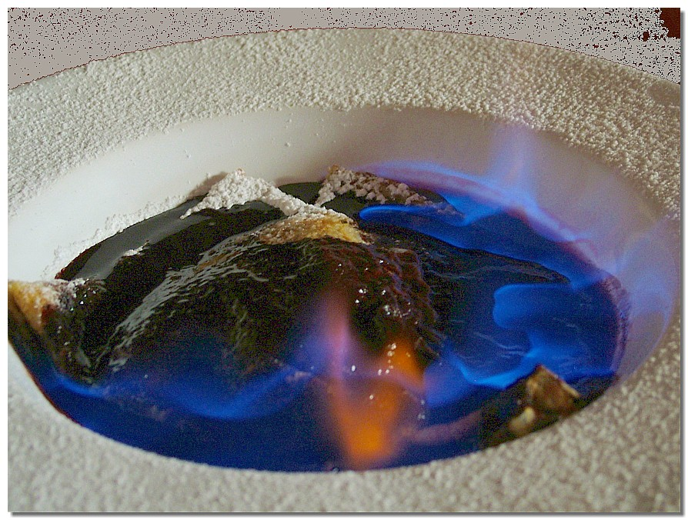
6.2. Példa: Az elegyek térfogatszázalékos összetétele II.
II. Motiváló megközelítés a térfogatszázalékos összetétellel kapcsolatos számítások gyakorlásakor:
Probléma: „Hány százalékos rumot érdemes venni
a Gundel palacsinta készítéséhez?”
Bevezetés: „Az éghetetlen zsebkendő” (tanári kísérlet)
(Tanulság: az 50%-os etanol-víz elegy meggyújtható.)
változat: Hagyományos tanulókísérlet
A) Mérjetek ki az egyik mérőhengerbe 10 cm³ 50%-os etanolt, a másikba 6,5 cm³ vizet és keverjétek össze üvegbottal az egyik főzőpohárban!
B) Mérjetek ki az egyik mérőhengerbe 14 cm³ 50%-os etanolt, a másikba 3,5 cm³ vizet és keverjétek össze üvegbottal a másik főzőpohárban!
C) Számítsátok ki ezeknek az etanol-víz elegyeknek az összetételét!
D) Csipesz segítségével mártsatok a két főzőpohárban lévő etanol-víz elegyekbe egy-egy papír zsebkendő darabot, és próbáljátok ezeket gyufával meggyújtani a homokot tartalmazó porcelántál fölött!

Slide 26
6.3. Példa: Az elegyek térfogatszázalékos összetétele III.
II. Motiváló megközelítés a térfogatszázalékos összetétellel kapcsolatos számítások gyakorlásakor:
Probléma: „Hány százalékos rumot érdemes venni
a Gundel palacsinta készítéséhez?”
Bevezetés: „Az éghetetlen zsebkendő” (tanári kísérlet)
(Tanulság: az 50%-os etanol-víz elegy meggyújtható.)
2. változat: Az IBSE elvein alapuló tanulókísérlet
Tervezzetek két kísérletet annak kiderítésére, hogy körülbelül hány térfogatszázalék etil-alkoholt kell minimum tartalmaznia a Gundel palacsinta csokoládé szószának ahhoz, hogy meg tudjuk gyújtani!
A rendelkezésetekre álló eszközök és anyagok:
20 cm³ 50 térfogatszázalékos etanol-víz elegy
2 db 10 cm³ mérőhenger
2 db 50 cm³ főzőpohár
2 db üvegbot, 2 db csipesz, 1 db papírzsebkendő, csapvíz, gyufa.

Slide 27
7. tervek
MTA szakmódszertani pályázat, 2. kör:
http://mta.hu/aktualis-palyazati-kiirasok/szakmodszertani-palyazat-kiiras-mta-2016-106147
Terv: A TÁMOP projekthez hasonló mintaszám, de:
4 éven keresztül (7-10. osztály)
félévente 3 tanulókísérlet (8x3=24)
érdekes kontextusba helyezett tanulókísérletek
3 csoport
  hagyományos tanulókísérletek
  hagyományos tanulókísérletek + elméleti kísérlettervező feladatok
  részben a tanulók által tervezett tanulókísérletek
attitűdvizsgálatok.
TÁMOP 4.1.2.B.2-13/1-2013-0007
” NATIONWIDE COORDINATION FOR THE RENEWAL OF TEACHER EDUCATION”

Slide 28
8. összefoglalás
1. Tanévenként néhány alkalommal érdemes a hagyományos tanulókísérleteket részben tanulók által tervezett vizsgálatokká alakítani (a „kutatásalapú tanulás” első lépcsője…), mivel úgy tűnik, hogy ezek
  fejlesztik a természettudományos gondolkodáshoz szükséges képességeket
  motiválják a leggyengébb eredményű tanulókat.
2. Az ilyen feladatok csökkenthetik a legjobb teljesítményű tanulók egyéb (nem kísérlettervező) feladatokon nyújtott teljesítményét.
3. Rövid beavatkozásoktól nem várható jelentős mértékű attitűdváltozás.
TÁMOP 4.1.2.B.2-13/1-2013-0007
” NATIONWIDE COORDINATION FOR THE RENEWAL OF TEACHER EDUCATION”

Slide 29
9. hivatkozások
References
Bolte, C., Streller, S., Hofstein, A. (2013) How to motivate students and raise their interest in chemistry education In: I. Eilks & A. Hofstein (eds.) Teaching Chemistry – A Studybook (pp. 67-95). Sense Publishers.
Hmelo-Silver, C. E., Duncan, R. E., Chinn, C. A. (2007) Scaffolding and Achievement in Problem-Based and Inquiry Learning: A Response to Kirschner, Sweller, and Clark (2006) Educational Psychologist, 42(2), 99–107.
Hofstien, A. Kempa, R. F. (1985) Motivating strategies in science education: attempt of an analysis. European Journal of Science Education, 3 221-229.
Kirschner, P. A. Sweller, J., Clark, R. E. (2006) Why Minimal Guidance During Instruction Does Not Work: An Analysis of the Failure of Constructivist, Discovery, Problem-Based, Experiential, and Inquiry-Based Teaching, Educational Psychologist, 41(2), 75–86
Minner, D.D. at al. (2010) Inquiry_based Science Instruction – What Is It and Does It Matter? Results from a Research Synthesis Years 1984 to 2002, J. Res. Sci. Teach., 47(4), 474-496
Olson, S., Loucks-Horsley, S. (2000) Inquiry and the National Science Education Standards, 29. http://www.nap.edu/openbook.php?record_id=9596 (Last visited: 23.12.2014.)
PISA 2006: Science Competences for Tomorrow’s World, Volume 1: Analysis, 64-68.
Szalay, L.: Promoting Research-led Teaching of Chemistry (accepted as a manuscript for publication in journal LUMAT, http://www.luma.fi/lumat-en/; 2015)
Tomperi, P., Aksela, M. (2014). In-service Teacher Training Project On Inquiry Based Practical Chemistry. LUMAT, 2(2), 2015-226.
Uno, G.E. (1990) “Inquiry in the classroom”, BioScience, 40(11), 841-843
TÁMOP 4.1.2.B.2-13/1-2013-0007
” NATIONWIDE COORDINATION FOR THE RENEWAL OF TEACHER EDUCATION”

Slide 30
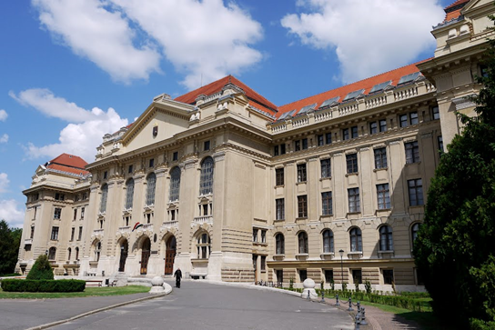
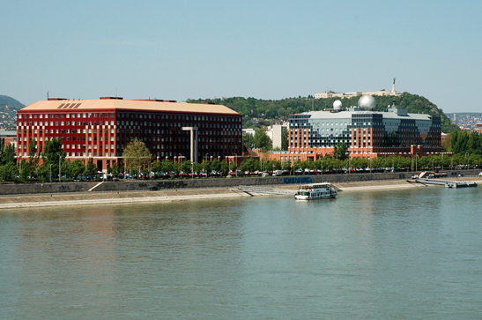
KÖSZÖNÖM A FIGYELMET!
Tóth: Zoltán: tothzoltandr@gmail.com
Szalay Luca: luca@chem.elte.hu
TÁMOP 4.1.2.B.2-13/1-2013-0007
„ORSZÁGOS KOORDINÁCIÓVAL A PEDAGÓGUSKÉPZÉS MEGÚJÍTÁSÁÉRT

